Slide 1

MIGRANTCOORP: MIGRACIÓN DE PLATAFORMAS SIN FISURAS
Desarrollo de aplicaciones multiplataforma para PYMES que buscan transformación digital. Una solución integral que combina tecnología avanzada, diseño centrado en el usuario y precios accesibles para impulsar la digitalización de pequeños y medianos negocios en Galicia.
DESARROLLO MULTIPLATAFORMA
TRANSFORMACIÓN DIGITAL

Slide 2
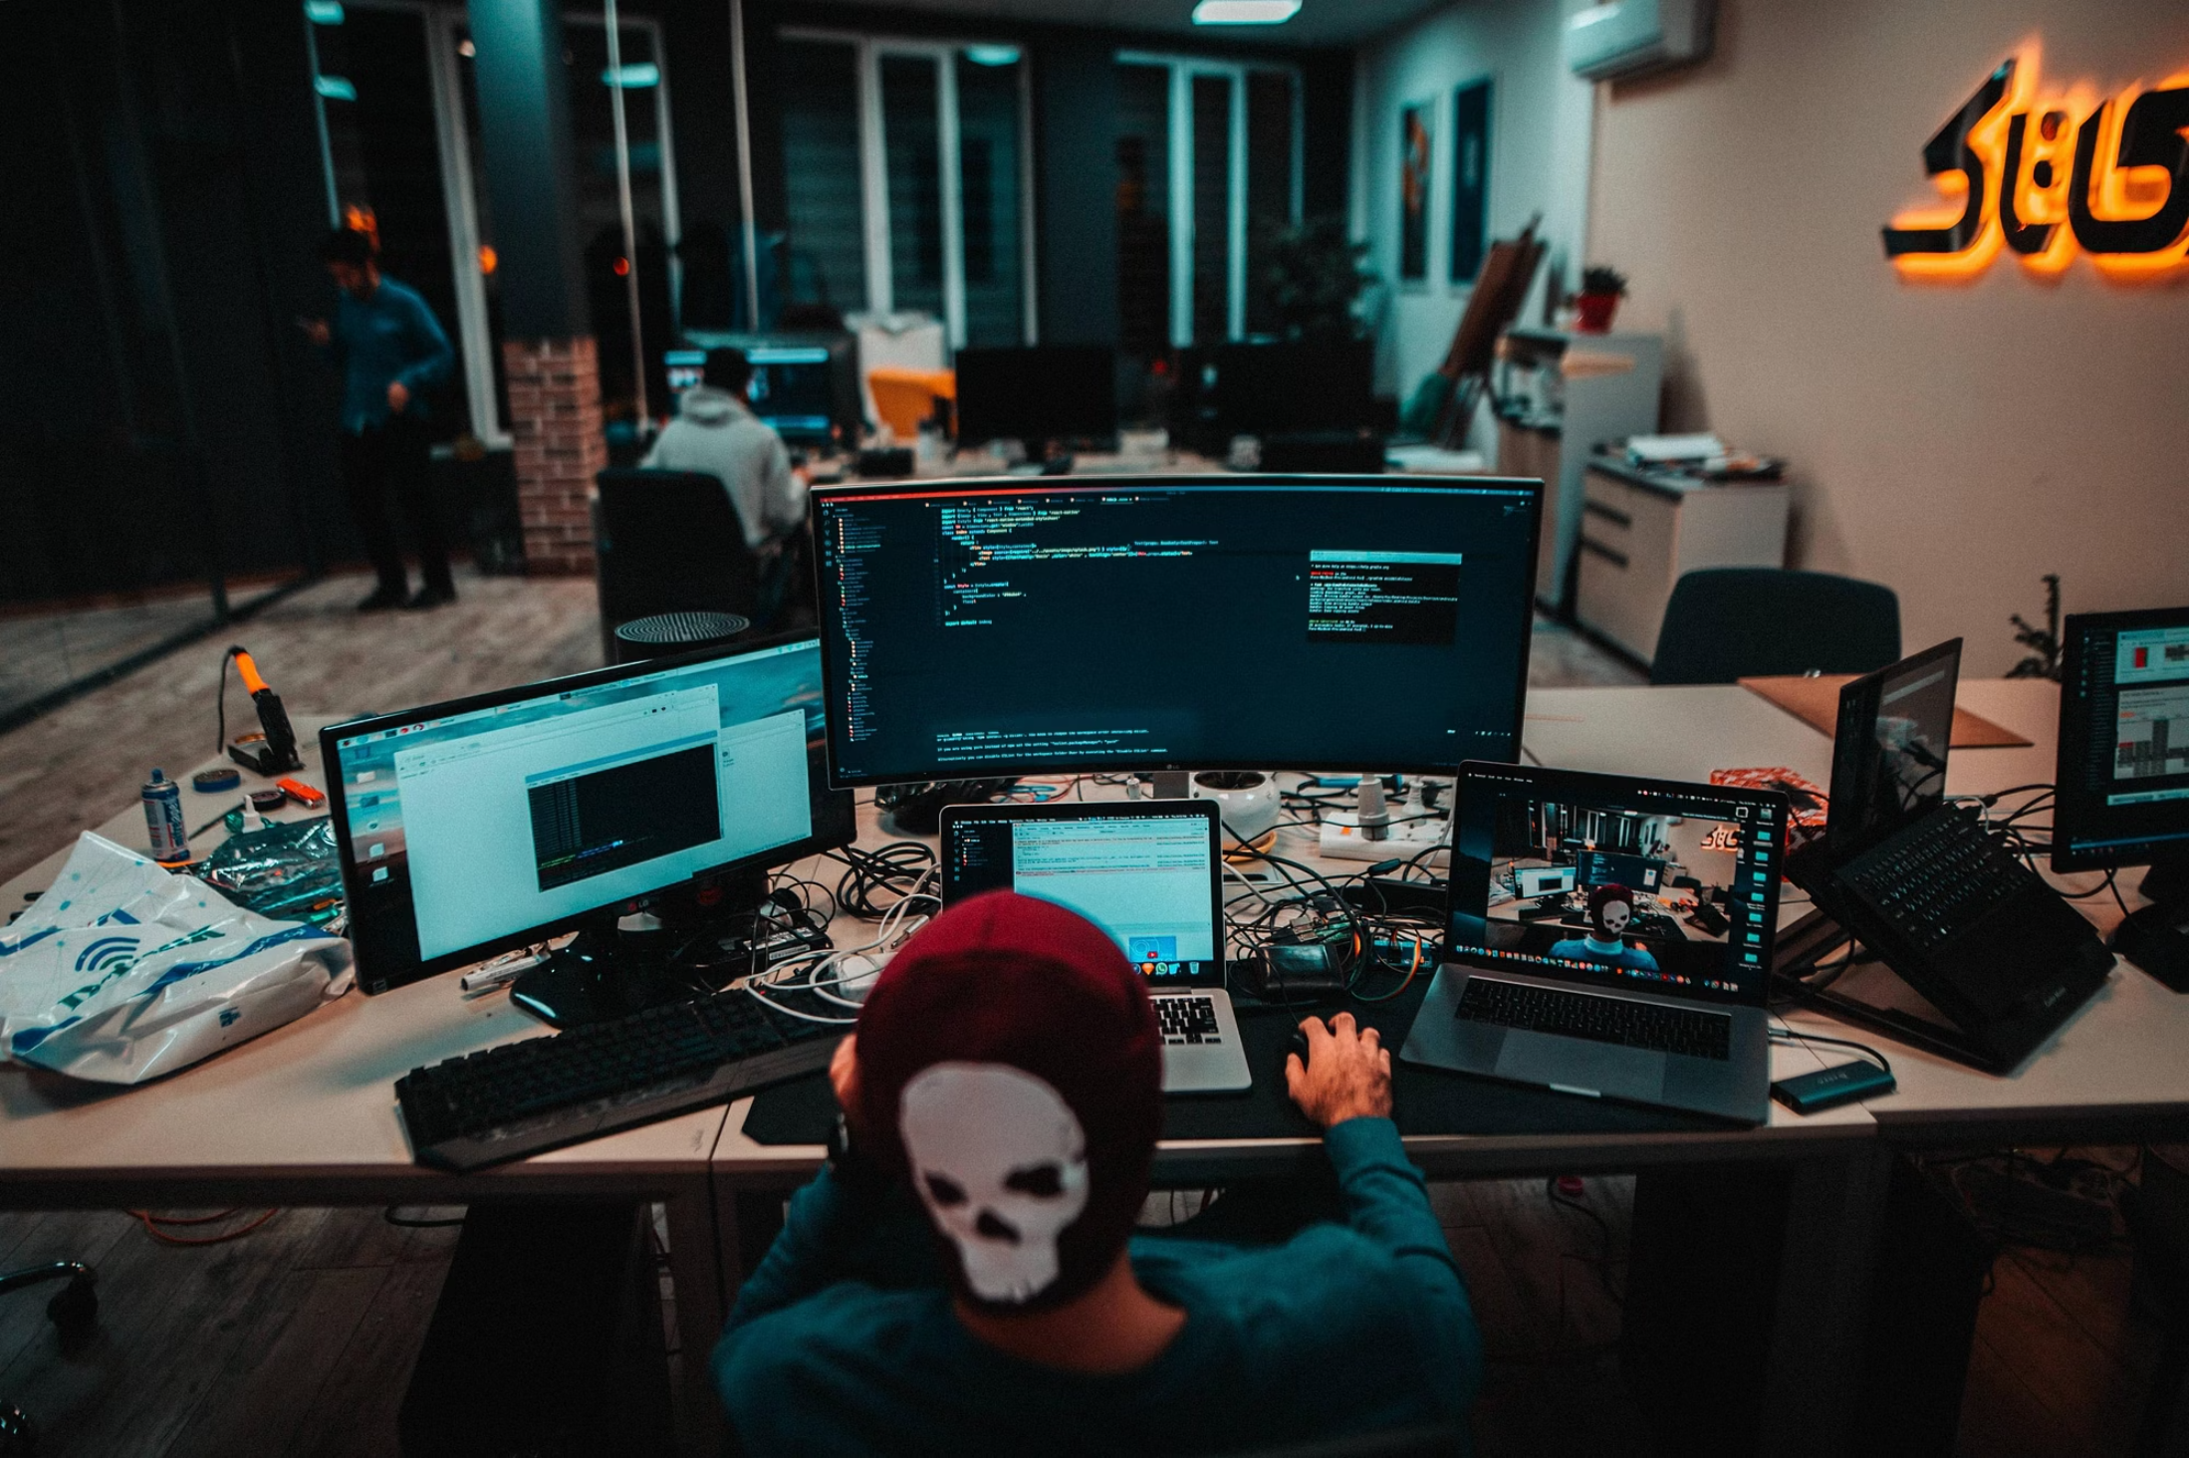
PERFIL DEL PROMOTOR
RICARDO A. BAUTISTA DÍAZ: EMPRENDEDOR TECNOLÓGICO
Formación y Experiencia
Técnico Superior en Desarrollo de Aplicaciones Multiplataforma (IES TEIS, Vigo, 2023-2026) con especialización en Flutter, UX/UI, Scrum, Kanban y Firebase. Experiencia práctica en TechSolutions SL y proyectos freelance para comercios locales.
Competencias Técnicas
Java, Python, Flutter, React Native, Firebase, Git, Figma. Capacidad para desarrollar soluciones completas desde el diseño hasta el despliegue en tiendas oficiales.

Slide 3


MOTIVACIÓN PARA EMPRENDER
Satisfacción Personal
Oportunidad de Mercado
Riesgo Controlado
Resolver problemas mediante código y ver el impacto positivo en negocios reales impulsa mi pasión por el desarrollo.
Nicho no explotado en el entorno local gallego para digitalización de PYMES con soluciones personalizadas.
Inversión inicial de 8.000€ de ahorros personales con costes operativos bajos para mitigar el riesgo financiero.
Aprovecharé programas como "Emprende Xove" y las "Ayudas a la Digitalización de PYMES" de la Xunta de Galicia, que pueden cubrir hasta el 50% del coste de desarrollo para pequeños negocios.

Slide 4
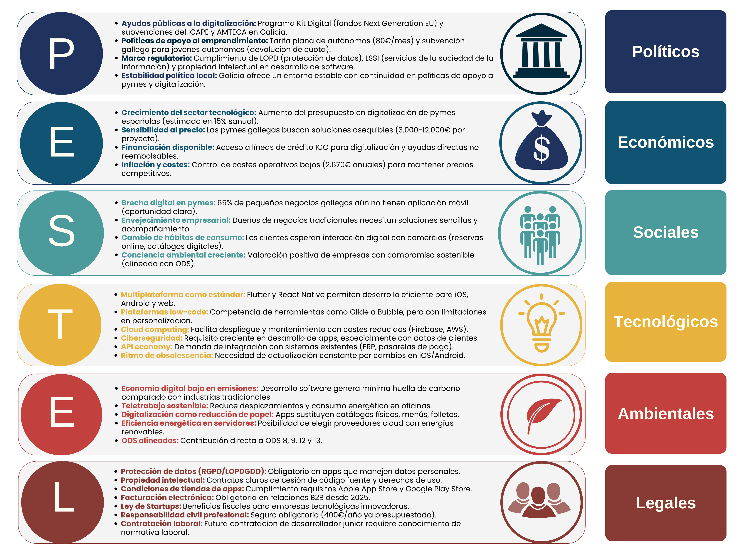

Slide 5
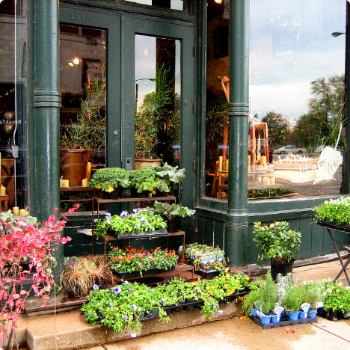
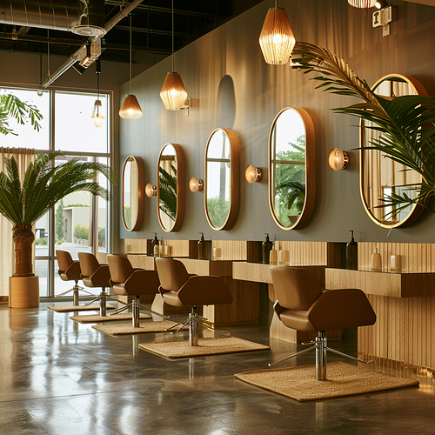
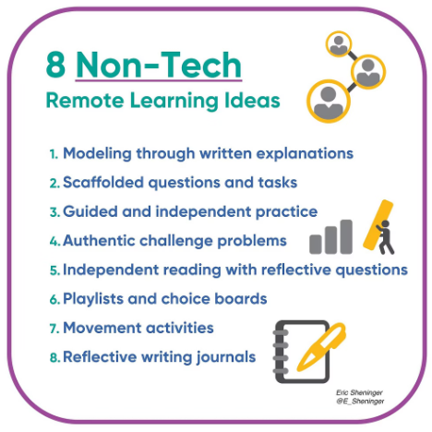
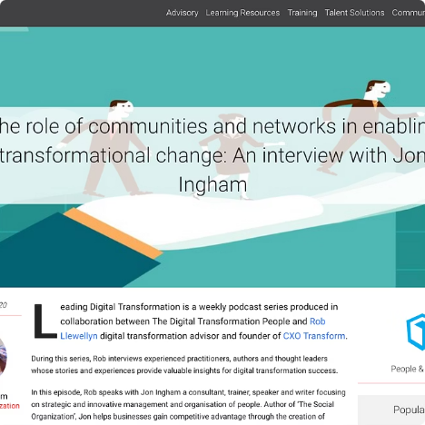
SEGMENTOS DE CLIENTES OBJETIVO
COMERCIOS MINORISTAS
NEGOCIOS DE SERVICIOS
PROFESIONALES INDEPENDIENTES
PYMES en Transformación
Ferreterías, panaderías y tiendas de barrio que necesitan presencia móvil básica con catálogo y geolocalización.
Gimnasios, peluquerías, clínicas y restaurantes que requieren sistemas de reserva online y gestión de citas.
Coaches, diseñadores y consultores que buscan una app como herramienta de portfolio y captación de clientes.
Empresas que buscan migrar plataformas obsoletas a soluciones modernas y multiplataforma.

Slide 6
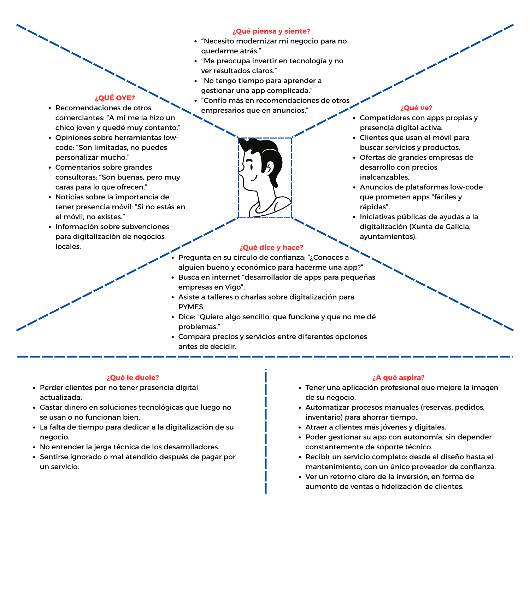

Slide 7
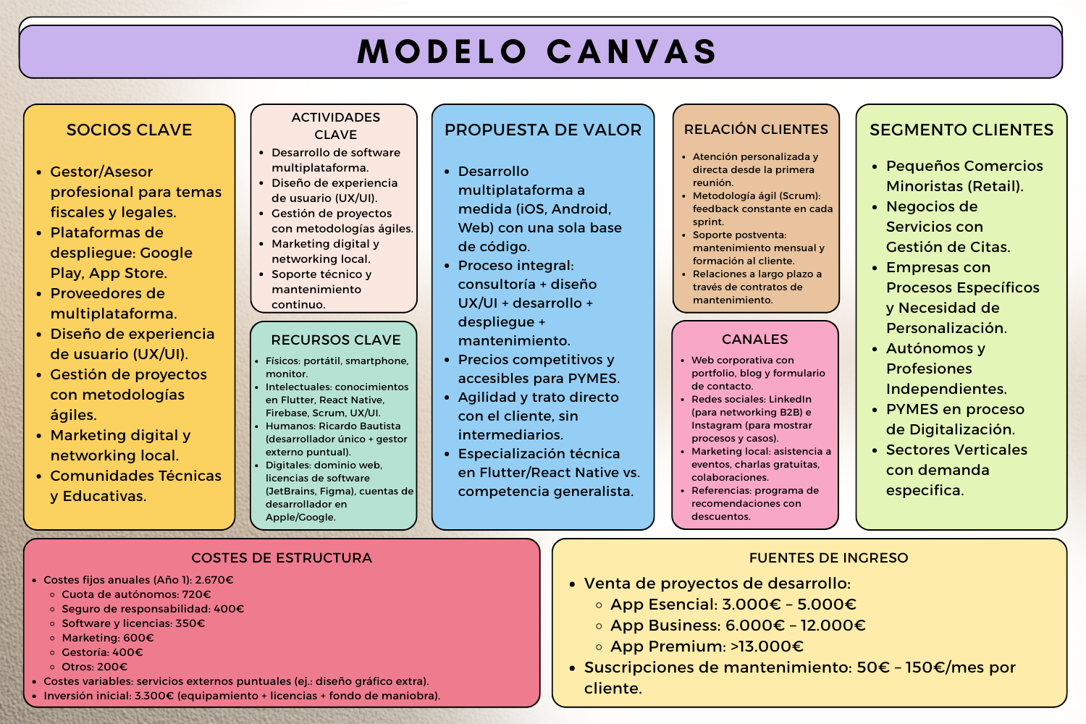

Slide 8

PROPUESTA DE VALOR DIFERENCIADORA
Desarrollo Multiplataforma Eficiente
Servicio Integral "Llave en Mano"
Flutter y React Native permiten crear apps nativas para iOS, Android y Web desde una única base de código, reduciendo tiempos y costes sin comprometer rendimiento.
Gestión completa del ciclo: análisis, diseño UX/UI, desarrollo, despliegue en tiendas oficiales, mantenimiento y soporte continuo.
Transparencia y Colaboración
Compromiso con la Sostenibilidad
Metodologías ágiles con entregas funcionales cada dos semanas y participación activa del cliente en el proceso.
Optimización de código y servidores para reducir consumo energético, alineados con los ODS 9 y 12.

Slide 9
ESTRUCTURA DE PRECIOS Y SERVICIOS
App Esencial
App Business
App Premium
Ingresos Recurrentes
3.000€ - 5.000€
6.000€ - 12.000€
>13.000€
50€ - 150€/mes
Hasta 5 pantallas, catálogo de productos/servicios e información de contacto. Ideal para pequeños comercios.
Sistema de reservas/citas, login de usuarios y panel de administración web para negocios establecidos.
Desarrollo a medida con integración de pasarelas de pago, APIs externas y sistemas de fidelización complejos.
Mantenimiento y soporte técnico prioritario, actualizaciones para nuevas versiones de sistemas operativos y corrección de errores.
Clave para generar flujo de caja estable y relaciones a largo plazo.

Slide 10




CANALES DE DISTRIBUCIÓN Y MARKETING
WEB CORPORATIVA
REDES SOCIALES
Hub central con portafolio de proyectos, blog técnico sobre digitalización para PYMES y testimonios de clientes.
LinkedIn para conexiones B2B e Instagram para mostrar el proceso de desarrollo y casos de éxito visuales.
MARKETING DE PROXIMIDAD
PROGRAMA DE REFERIDOS
Colaboraciones con asociaciones como AXEGA y CEV, participación en eventos como "Vigo Emprende" y "Galicia Startups".
Incentivos para clientes satisfechos que recomienden el servicio mediante descuentos o bonificaciones.

Slide 11
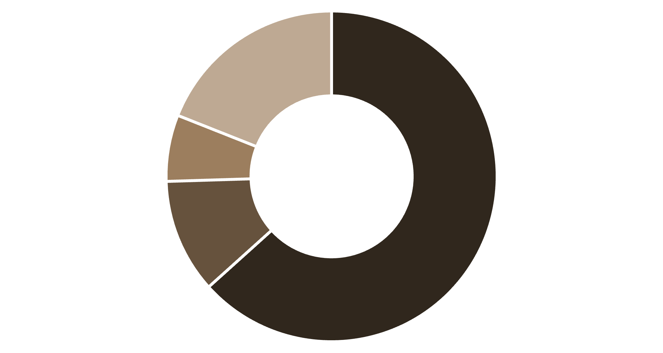
ESTRUCTURA DE COSTES E INVERSIÓN
INVERSIÓN INICIAL: 3.300€
Portátil alto rendimiento (1.700€)
Smartphone de prueba (200€)
Monitor secundario (120€)
Licencias software (350€)
Asesoría legal inicial (200€)
COSTES FIJOS ANUALES: 2.670€
Incluye seguro responsabilidad civil (400€), software renovable (350€), marketing digital (600€), gestoría (400€) y material oficina (200€).
Equipamiento
Software
Asesoría
Fondo Maniobra

Slide 12
PROYECCIONES FINANCIERAS: PRIMEROS 3 AÑOS
AÑO 1
AÑO 2
AÑO 3
24.000€
48.000€
72.000€
33%
67%
100%
INGRESOS
INGRESOS
INGRESOS
Proyectos completados: 8-10
Clientes recurrentes: Inicio
Punto de equilibrio: Mes 4-5
Ingresos recurrentes: 8-10 clientes
Colaborador junior
ROI proyectado: 320%
Productos propios
Expansión regional
Ingresos pasivos
Modelo de crecimiento sostenible basado en proyectos
de desarrollo e ingresos recurrentes de mantenimiento.

Slide 13

VISIÓN DE FUTURO: MIGRANTCOORP
MigrantCoorp nace con la misión de democratizar el acceso a la tecnología móvil para PYMES gallegas, ofreciendo soluciones de calidad profesional a precios accesibles. Con una inversión inicial controlada de 3.300€ y un modelo de negocio sostenible basado en proyectos de desarrollo e ingresos recurrentes por mantenimiento, el proyecto está diseñado para crecer de forma orgánica.
01
02
Año 1: Consolidación
Año 2: Expansión
Completar 8-10 proyectos y establecer base de clientes recurrentes
Incorporar colaborador junior y ampliar servicios de consultoría
03
Año 3: Escalabilidad
Desarrollar productos propios y expandir a otras regiones
"La transformación digital no es el futuro, es el presente. MigrantCoorp está aquí para hacer que cada PYME pueda aprovechar esa oportunidad."

Slide 14

Competencia y
Posicionamiento
Nuestras Ventajas Competitivas
Especialización Tecnológica
Panorama Competitivo
Local
-El mercado gallego cuenta
con agencias digitales, pero
muchas ofrecen servicios
de desarrollo web y marketing
genéricos.
Uso exclusivo de Flutter y React Native, asegurando soluciones eficientes, rápidas y rentables para múltiples plataformas.
Servicio "Llave en Mano"
Gestión integral desde la idea hasta el lanzamiento en tiendas, incluyendo formación y soporte post-despliegue.
Falta de Especialización: Pocas se centran exclusivamente en desarrollo de apps multiplataforma con Flutter/React Native.
Enfoque en Proyectos Grandes: Las agencias más grandes suelen priorizar clientes con presupuestos elevados, dejando un vacío para las PYMES.
Post-venta Limitada: El soporte y mantenimiento continuo no siempre es una prioridad o es un coste adicional muy elevado.
Modelo de Precios Flexible
Tarifas adaptadas a PYMES, con opciones de mantenimiento recurrentes que garantizan un flujo de caja estable y relaciones duraderas.
Proximidad y Adaptación
Conocimiento profundo del mercado gallego y capacidad para adaptarnos a las necesidades específicas de negocios locales.

Slide 15
ROADMAP DE PRODUCTO: FASES CLAVE
Nuestra estrategia de desarrollo se centra en un enfoque ágil y modular, garantizando entregas de valor continuas y adaptabilidad a las necesidades del mercado.
01
02
FASE 1: DISEÑO Y UX/UI
FASE 2: DESARROLLO CORE
Meses 1-2. Prototipado, maquetación y definición de la experiencia de usuario.
Meses 3-6. Implementación de funcionalidades clave y base de la aplicación.
03
04
FASE 3: OPTIMIZACIÓN Y PRUEBAS
FASE 4: LANZAMIENTO Y EVOLUCIÓN
Meses 7-8. Integración de APIs, mejora de rendimiento y QA riguroso.
Mes 9 en adelante. Despliegue en tiendas, marketing y futuras iteraciones.

Slide 16

JUNTOS HACIA EL ÉXITO DIGITAL
En MigrantCoorp, estamos comprometidos a ser su socio estratégico en la transformación digital. Creemos firmemente que la especialización, la transparencia y el soporte continuo son la clave para desbloquear el verdadero potencial de las PYMES gallegas en la era digital.
Gracias por acompañarnos en esta visión. El futuro digital de su empresa empieza hoy.

